Slide 1

名前 山田マルコ
生年月日 2002/11/11
趣味 オタ活
出身地 福岡県
好きな食べ物 りんご みかん
血液型 O型
嫌いな食べ物 トマト
身長 163cm
部活動 水泳部

Slide 2
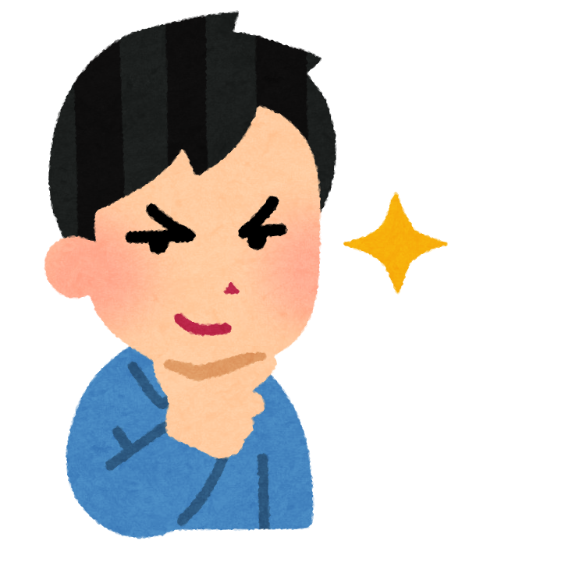
名前 長野 カイト
生年月日 2001/06/21
趣味 マジック
出身地 東京都
好きな食べ物 チョコレート
血液型 B型
嫌いな食べ物 魚類
身長 174cm
部活動 陸上部

Slide 3
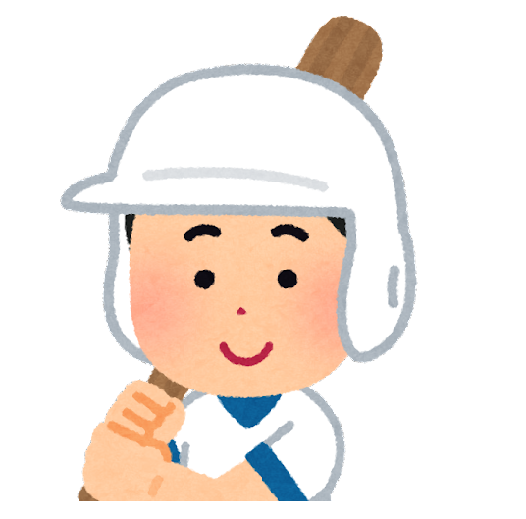
名前 日村マコト
生年月日 2001/07/25
趣味 ゲーム
出身地 鳥取県
好きな食べ物 いちご カレー
身長 177cm
嫌いな食べ物 にんじん
血液型 A型
部活動 野球部

